Slide 1

Curso de Arduino e automação
Professor Vanderlei
Licenciado em Matemática
Universidade Metropolitana
de Santos
Licenciado em Física
Universidade de São Paulo

Slide 2
O que é programar ?
De uma maneira simples, programar é criar uma série de instruções.
Todos os dias pela manhã você se programa para ir ao trabalho/escola/faculdade: acorda, escova os dentes, toma o banho, café e sai.
Essa é sua programação, é seu conjunto de instruções.
O computador é da mesma maneira. Para ele fazer uma determinada tarefa e atingir um objetivo, ele precisa de um conjunto de instruções.

Slide 3
O que é uma IDE
Linguagem de programação é um conceito mais abstrato, são as regras especificadas que regem como um código deve se comportar para produzir programas de computador. A linguagem não é um programa que executa.
Compilador é o que concretiza a linguagem de programação, é o que aplica essas regras e transforma o que um humano entende no código que a máquina entende e é capaz de executar. É um programa de transformação. Normalmente ele é um programa que roda em console através da linha de comando.
IDE é uma ferramenta (um software) que ajuda todo processo de desenvolvimento de software, integrando outras ferramentas e facilitando seu uso. A principal função dele é o editor de texto.
Hoje em dia é muito comum as pessoas, principalmente quando estão começando a programar, não entender muito bem todos os aspectos do que envolve o processo de desenvolvimento de software, toda teoria da computação, e o papel de cada ferramenta neste processo. IDE não é a linguagem de programação.

Slide 4
-depurar programas durante a execução com várias facilidades;
-gerenciar os projetos e suas configurações
-executar testes, montar o deploy ou até mesmo fazê-lo;
-fazer análise estática;
-controle de versão;
-acessar banco de dados;
-gerar códigos automaticamente para certos padrões de codificação, como telas e relatórios;
-dar acesso fácil à documentação;
-diversas ajudas durante o processo de edição do código.

Slide 5
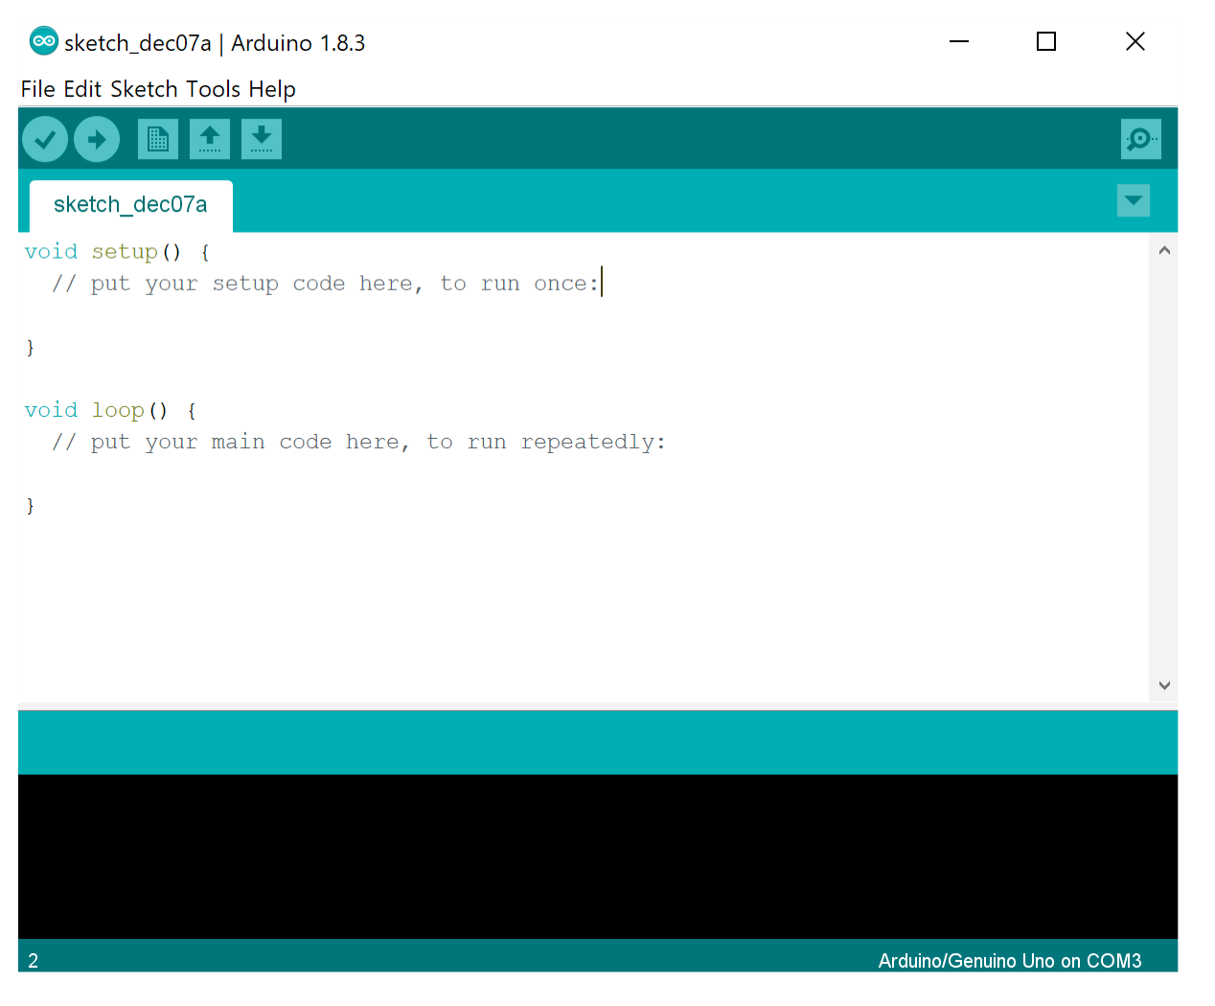

Slide 6

Ninja do Linux
Numa manutenção de rotina usa-se os comandos em momentos de monitoração e (ou) urgência:
ls: Lista todos os arquivos do diretório
df: Mostra a quantidade de espaço usada no disco rígido
top: Mostra o uso da memória
cd: Acessa uma determinada pasta (diretório)
mkdir: Cria um diretório
rm: Remove um arquivo/diretório
cat: Abre um arquivo

Slide 7

LINUX
sudo apt-get update
sudo apt-get -u upgrade
sudo apt-get install xchat
sudo apt-get remove gnome-panel

Slide 8
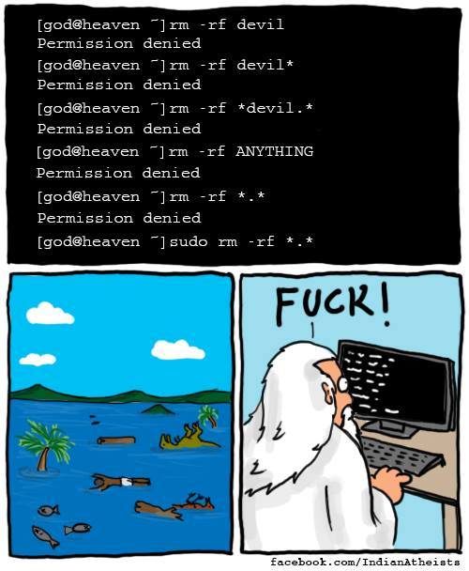
Sudo
Su - Super Usuário
do - Permissão
Sudo - Permissão de Super Usuário
No ubuntu / Mint ,o comando sudo ( no terminal ) é usada na hora de fazer tarefas administrativas , como instalação de programas ,alteração de configurações ,alteração de arquivos importantes .

Slide 9
sudo apt update
sudo apt upgrade
sudo apt install geany
sudo rm -rf /var/lib/apt/lists/lock
sudo rm -rf /var/lib/dpkg/lock
sudo apt-get update
sudo dpkg –configure -a
sudo apt-get -f install
sudo apt install arduino

Slide 10


Onde estudar ?
https://www.youtube.com/channel/UCcGk83PAQ5aGR7IVlD_cBaw
https://www.youtube.com/channel/UCKvdIGj5KqFUKS8_yj6nIuA

Slide 11


https://www.youtube.com/channel/UCOfIw4f4y_B6oREGtoXzl0A
https://www.youtube.com/channel/UC5o8o_ruItnoPz6Nax6iDDA
Onde aprendi arduino!

Slide 12


http://www.codeblocks.org/
Manual para instalar Code::Blocks no Windows
https://www.youtube.com/watch?v=CiwPDUOvIMU
Manual para instalar IDE ARDUINO no Windows 7
https://www.youtube.com/watch?v=EjrMvulR_fs
Manual para instalar IDE ARDUINO no Windows 10
https://www.youtube.com/watch?v=4Ih39hGcPzg

Slide 13
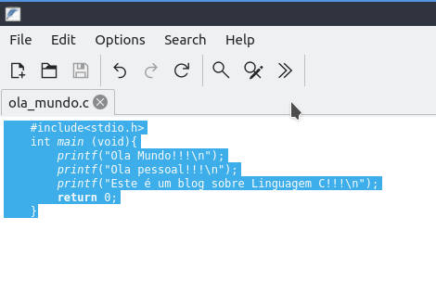
Escrevendo um primeiro programa ola_mundo.c

Slide 14
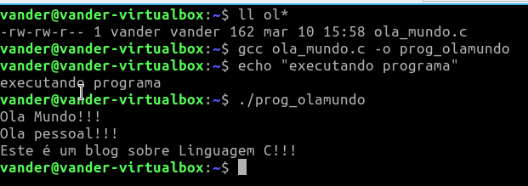
Executanto programa e compilando!

Slide 15
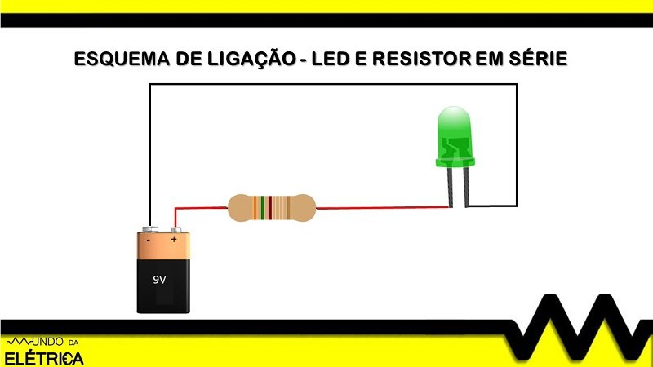

Slide 16
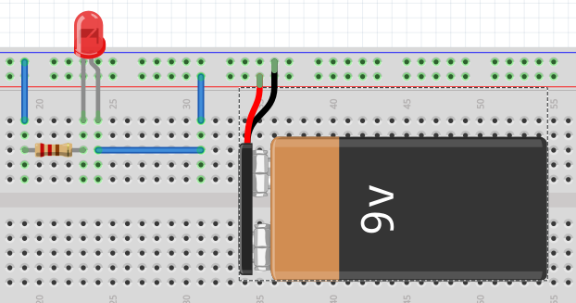

Slide 17

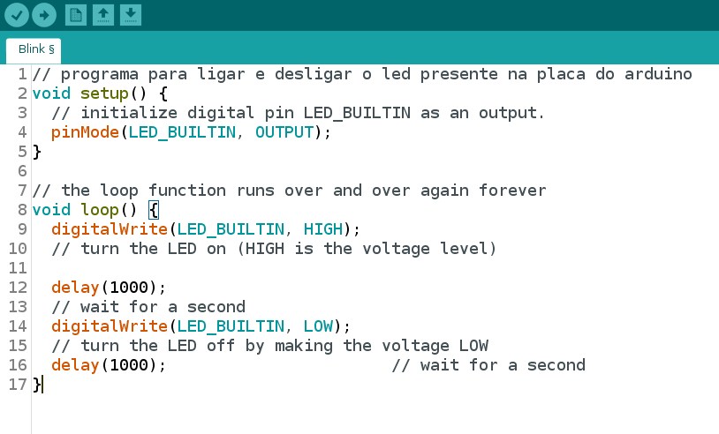
Vamos usar o arduino !

Slide 18
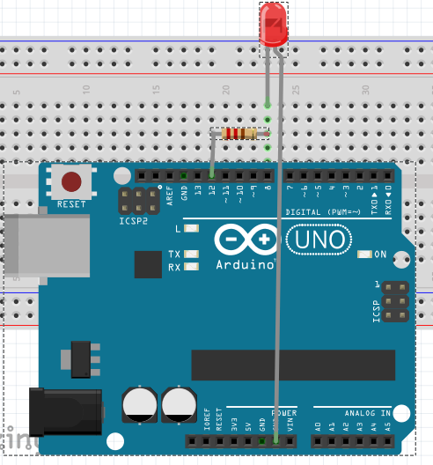
Ligando led em uma porta do Arduino

Slide 19

Simulador
https://www.tinkercad.com/

Slide 20
Vanderlei Franco
Agradecimentos
A minha família pela paciência e compreesão
Aos mantenedores por ceder espaço e equipamentos

